Slide 1
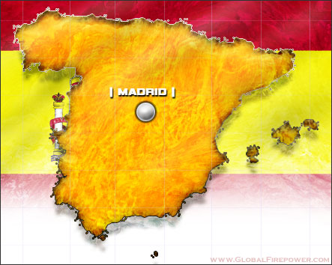
Fiestas en la España
, 3. e.

Slide 2
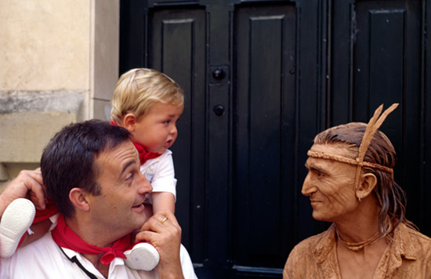
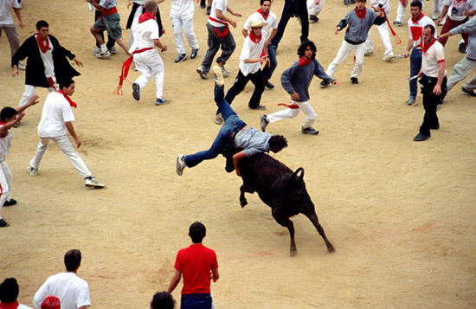
Sanfermines http://www.youtube.com/watch?v=rgG0Opp6O_4&feature=related

Slide 3
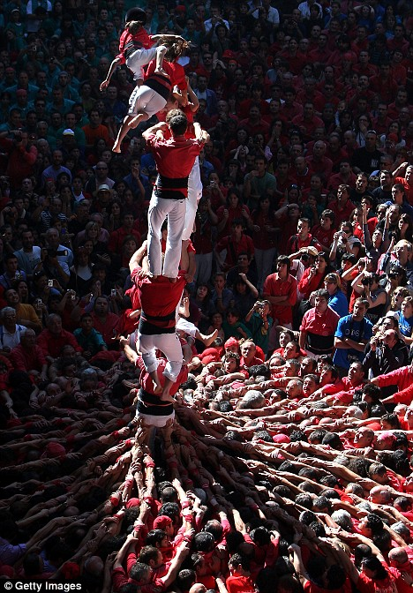
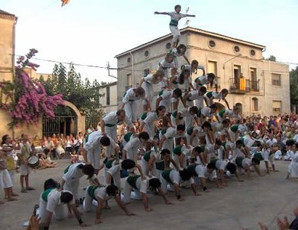
Human towers
http://www.youtube.com/watch?v=-iSHfrmGdyo

Slide 4
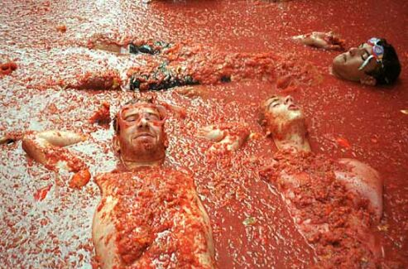
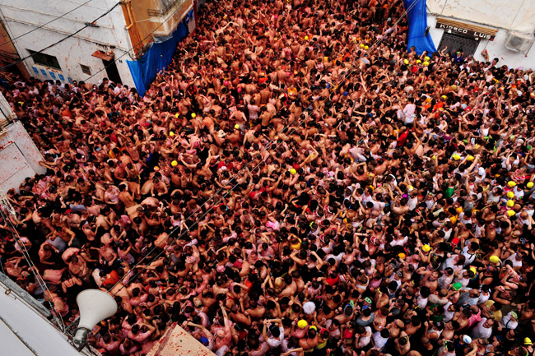
La tomatina http://www.youtube.com/watch?v=Au-v-OloJ-4&feature=related

Slide 5
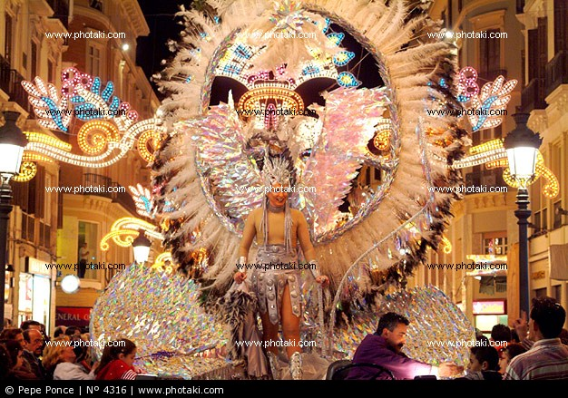
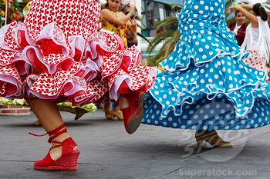
Carnival http://www.youtube.com/watch?v=Zfmij3TyIkU&feature=related

Slide 6
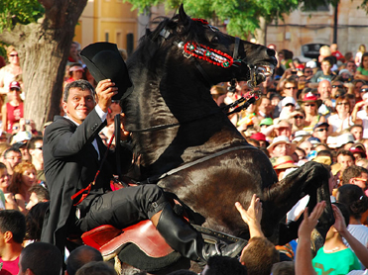
Sant Joan http://www.youtube.com/watch?v=Oy1YYSS07yU&feature=related

Slide 7
Viri in literatura:
Eyewitness travel: Spain
Slike:
http://www.google.si/imgres?imgurl=http

Slide 8
Hvala za pozornost!

Slide 9
Sanfermines - tek bikov v Pamploni
Vse se začne 6. julija, točno opoldne. Izstrelitev rakete, tradicionalnega txupinaza, označi začetek festivala. Udeleženci si zavežejo rdeče rute in odprejo se šampanjci. In nato se začne: vrstijo se sprevodi gigantskih lutk, pihalnih godb, praktično kogarkoli, ki si je upal spraviti skupaj ekipo somišljenikov. Na stojnicah prodajajo vse mogoče od najbolj navadnega turističnega kiča, festivalskih spominkov do značilne hrane španskih avtonomnih pokrajin. Večina obiskovalcev je oblečenih v tradicionalna baskovska oblačila: bela srajca, bele hlače, rdeč pas in rdeča ruta okoli vratu.
Bari v centru so odprti 24 ur na dan, nekateri celo snamejo okna in vrata zaradi povečanega pretoka obiskovalcev. Alkohol teče v potokih in bele baskovske obleke se kmalu oplemenitijo z madeži rdečega vina. Na malih, velikih, plačljivih ali zastonjskih prizoriščih se vrstijo koncerti za vse okuse: od popa in rocka do jazza in reggaeja.
Glavna stvar, zaradi katere je festival poznan, je tek bikov. Španci mu rečejo ‘encierro’ in je na sporedu vsak dan festivala ob osmih zjutraj. Ni povsem znano, zakaj je ravno pamplonski tek tako razvpit, saj ima podobno navado mnogo španskih mest.
Proga, na kateri se odvija encierro, je dolga 900 metrov. Začne se pri ogradi, v kateri so biki nastanjeni čez noč, nadaljuje po ozkih mestnih uličicah mimo mestne hiše in konča v bikoborski areni. Širši deli proge so obdani z dvojno leseno ograjo. Za prvo ogrado je prostor za varnostnike, fotografe, reševalce in udeležence teka, ki se hočejo rešiti pred prihajajočo nevarnostjo. Za drugo ogrado je publika.
Tipičen rezultat teka je trideset do štirideset poškodovanih, od tega jih kakih pet konča v bolnici.
Vse to traja do 14. julija opolnoči, ko se festival zaključi s procesijo ‘Pobre de mi’.
HUMAN TOWERS
Moške ekipe sestopajo drug drugemu na ramena in poskušajo zgraditi najvišji človeški stolp. Vsak stolp, ki je ponavadi lahko do 7 ljudi visok se zmeraj konča z malim fantom ali dekletom imenovanim anxaneta.
LA TOMATINA
Glavni festival v Valenciji in je na zadnjo sredo v Avgustu. Privabi na tisoče obiskovalcev oblečenih v najslabša oblačila, ki jih imajo. Okoli 11 dopoldan pripeljejo tovornjake naložene s paradižniki. Še posebej priljubljene tarče so znanci in pa fotografi. La tomatina oglavnem postaja vedno večja atrakcija Španije in vsako leto pride več obiskovalcev.
CARNIVAL
Je eden največjih in najbarvitejših festivalov v Evropi. Ljudje se oblečejo v lepša oblačila. Skupine pevcev, skečerjev oz.nastopajočih vadijo tudi po več mesecev samo za nastop na tem karnevalu.
SANT JOAN
Glavno vlogo imajo konji. Na 24. junija se zberejo elegantno oblečeni jahači, glavno dogajanje na posnetku.

